Slide 1
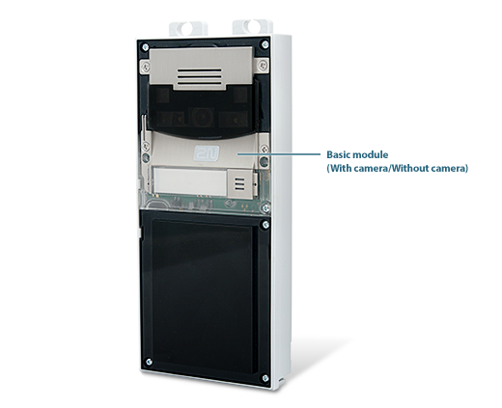
Ergin Boyacı
(Bircom – Müşteri Deneyimi ve Ürün Geliştirme)
Mart 2014 Gmail Accout Tanımı

Slide 2
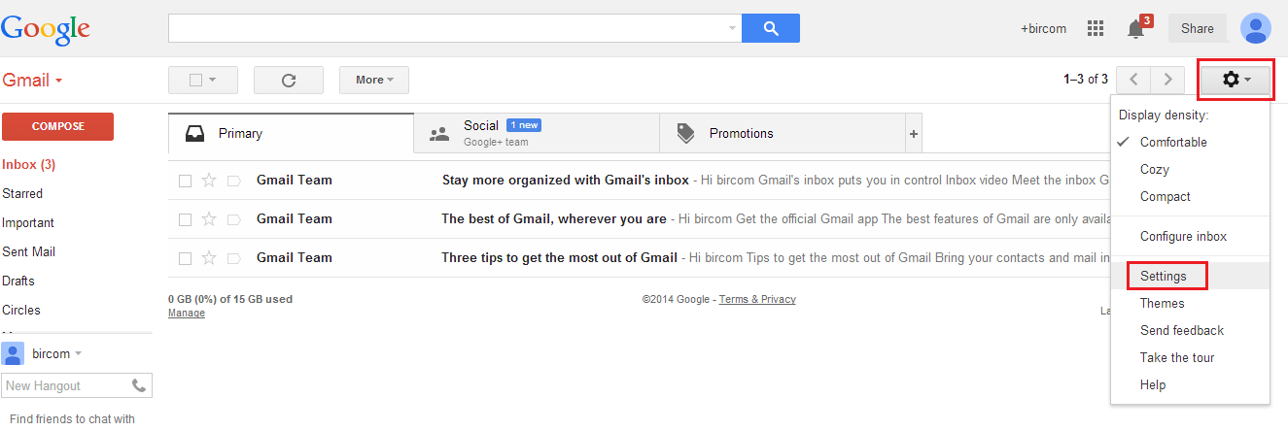
Gmail Accout Tanımı
Gmal hesabı oluşturulur ve ayarlar dan Setting bölümü seçilir

Slide 3
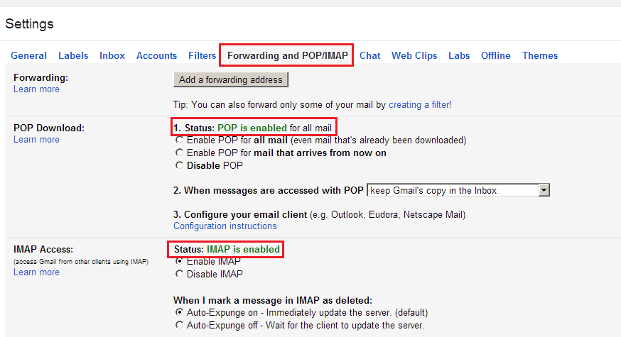
Gmail Accout Tanımı
POP ve IMAP ayarları etkinleştirilir

Slide 4
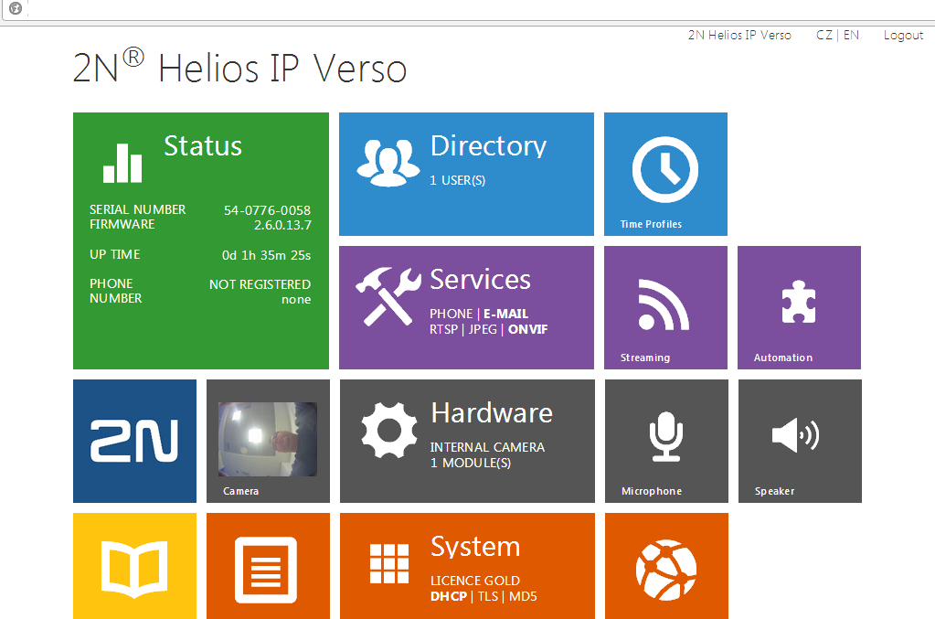
Helios Tanımları
Arayüze bağlanılır ve Services Bölümü seçilir

Slide 5
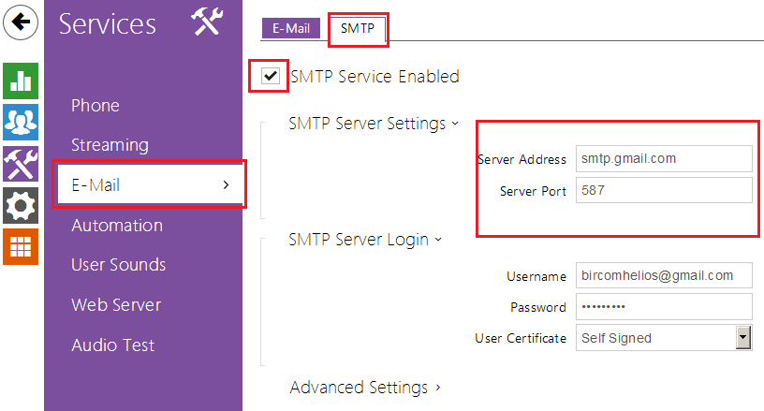
Helios Tanımları
E mail ve SMTP bölümünden Mail sunucu ayarları yapılır, örnek de Gmail Account bilgileri kullanılmıştır

Slide 6
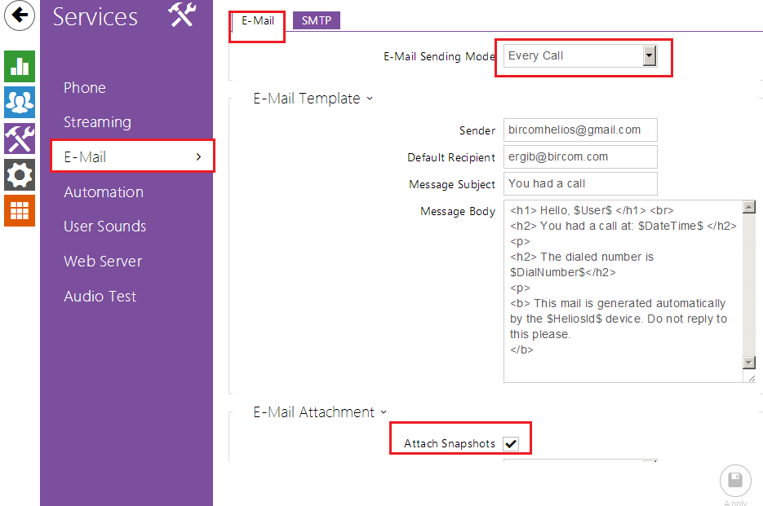
Helios Tanımları
Mode kısmından cevapsız veya tüm çağrılar seçilebilir, sender gönderici adresidir, recipiet ise bilgilendirilecek kişidir

Slide 7
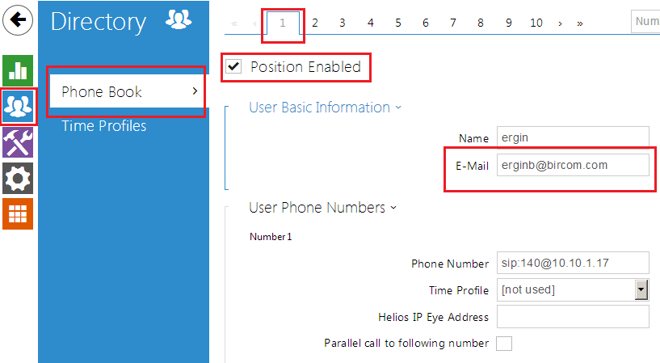
Helios Tanımları
Helios cihazının 1 nolu tuşu mail gönderecek ve umara çevirecek şekilde ayarlanır

